Slide 1
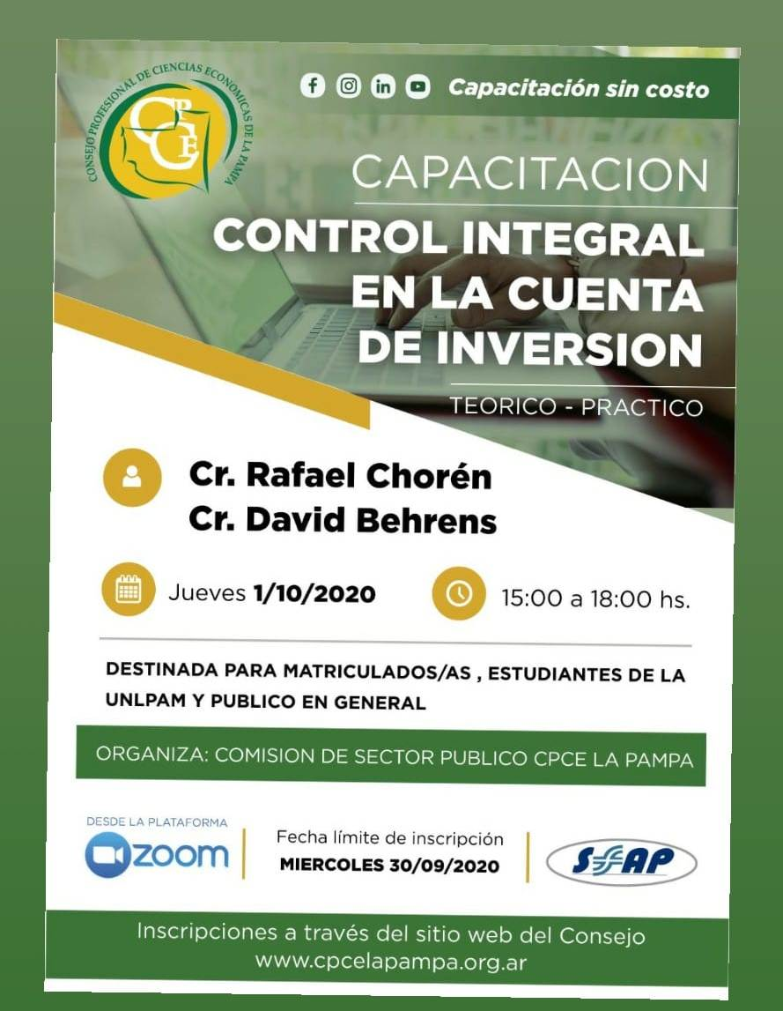

Slide 2
INTRODUCCIÓN

Slide 3
Tierra del Fuego, Antártida e Islas del Atlántico Sur.
Es la provincia:
- Mas austral.
Bicontinental.
Más Grande en extensión.
Centro geográfico.
Mas joven.

Slide 4
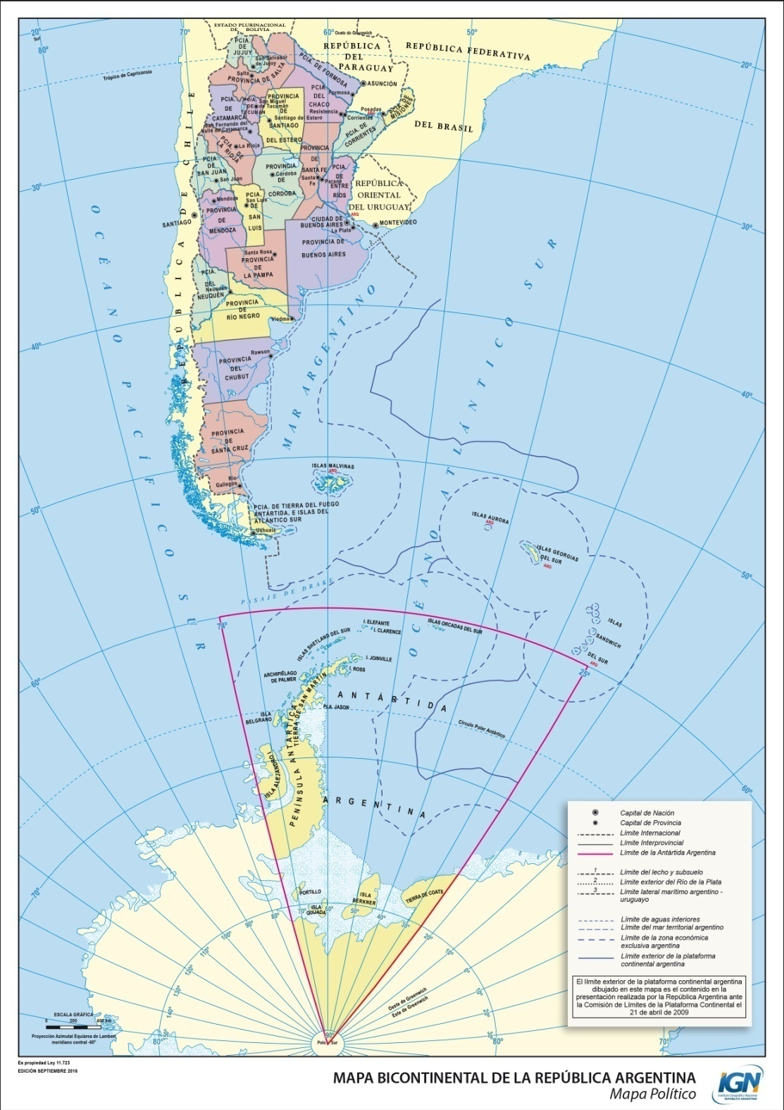
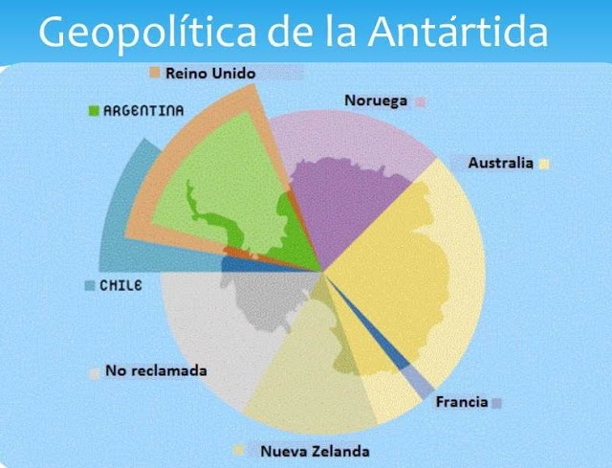
Tierra del Fuego, Antártida e Islas del Atlántico Sur.
Superficie
Total 3.761.274 km²:
2.791.810 km² corresponden al Continente Americano
969.464 km² corresponden al Continente Antártico e islas del Atlántico Sur
Costas
Litoral Atlántico: 4.725 km
Antártida Argentina e islas del Atlántico Sur: 11.235 km
3677 km
2370 km
Reclamos Soberanía
Argentina
Chile
Reino Unido
Noruega
Australia
Francia
Nueva Zelanda
3915 km

Slide 5
Nacimiento.
Ley Nacional de provincialización N° 23.775.(publicada el 15 de mayo de 1990)
Constitución Fueguina. (jurada el 1 de junio de 1991)

Slide 6
Paradigma de la Nueva Gestión publica.
Tecnologías:
Enfoque de sistemas
Enfoque gestión por resultados
Enfoque de la gobernanza

Slide 7
Enfoque de sistemas.
La gestión pública puede ser entendida como un conjunto de Sistemas integrados.
Cada uno de tales Sistemas pueden ser entendidos como un conjunto de procesos, actividades y tareas orientados a producir ciertos resultados y garantizar funciones estatales básicas.
El correcto funcionamiento de los Sistemas depende de un adecuado diseño de los procesos de gestión.

Slide 8
Enfoque de sistema.
El correcto funcionamiento de los gobiernos depende de una adecuada interrelación entre los Sistemas.
La implantación e interrelación entre los distintos Sistemas administrativos supone una secuencia típica consistente en la adopción de las normas legales y reglamentarias, el diseño de los procesos incluidos su soporte informático, la fase de sensibilización y capacitación de autoridades, gerencia pública y operadores de los Sistemas, el ajuste, mantenimiento y mejora de los mismos y finalmente el logro de los resultados esperados.

Slide 9
Gestión por resultados.
Planificación Estratégica.
Formulación de Programas por Marco Lógico.
Formulación de Proyectos de Inversión.
Presupuesto por Programas, Metas Físicas y Resultados.
Diseño, Mejora continua, Calidad y Reingeniería de Procesos.
Tecnologías de Diseño Organizacional.
Tecnologías de Gestión de Recursos Humanos.

Slide 10
Control por resultado.
Sistemas y Tecnologías de control interno
Sistemas y Tecnologías e instrumentos de control de gestión
Sistemas y Tecnologías de evaluación del cumplimiento de metas fiscales
Sistemas y Tecnologías de evaluación presupuestaria
Sistemas y Tecnologías de evaluación ex ante y control ex post de proyectos de inversión,
Sistemas y Tecnologías de evaluación de objetivos y metas gubernamentales
Sistemas y Tecnologías de evaluación de programas
Sistemas y Tecnologías de control de servicios públicos
Sistemas y Tecnologías de auditoría de calidad de servicios de salud
Sistemas y Tecnologías de evaluación de la calidad educativa
Sistemas y Tecnologías de autoevaluación y evaluación externa de Universidades y del Sistema Científico Tecnológico

Slide 11
Enfoque de gobernanza.
Diálogo Político y Formación de Consensos inter partidarios, interinstitucionales y multinivel.
Diálogo Social y Participación de la Sociedad Civil
Sistemas de comunicación institucional (diálogo ciudadano)
Reforma del Servicio Civil
Desarrollo de la Ética Pública y sistemas de transparencia y acceso a la información
Reformas a los sistemas de compras y contrataciones
Gobierno electrónico
Gobierno abierto

Slide 12
Tecnologías de Gestión y Control por Resultados.

Slide 13
PRESUPUESTO Y CUENTA DE INVERSIÓN
ESLABONES DE UNA MISMA CADENA

Slide 14
PRESUPUESTO PÚBLICO - PERSPECTIVAS
(NATURALEZA JURÍDICA MIXTA YA QUE LO PREPARA Y EJECUTA LA ADMINISTRACIÓN ACTIVA Y LO APRUEBA Y LO CONTROLA EL PARLAMENTO)
POLÍTICA
JURÍDICA
ADMINISTRATIVA
FINANCIERA
LEGISLATIVA
EXPRESA LOS PLANES DEL PARTIDO GOBERNANTE
SE CONVIERTE EN LEY CON CARACTERÍSTICAS ESPECIALES
ES PREPARADO Y EJECUTADO POR LA ADMINISTRACIÓN ACTIVA
HERRAMIENTA ESCENCIALMENTE FINANCIERA YA QUE DETERMINA RECURSOS Y GASTOS
POR SER EL PODER LEGISALATIVO QUIEN CONVIERTE EL PROYECTO EN LEY Y REALIZA EL PRINCIPAL CONTROL
1
2
3
4
5

Slide 15
SISTEMA PRESUPUESTARIO - ETAPAS
FORMULACIÓN
DEBATE LEGISLATIVO
EJECUCIÓN
CIERRE DE CUENTAS Y EVALUACIÓN
RENDICIÓN DE CUENTAS
CIERRE - CGP
VER:
Recursos no percibidos
Gastos no devengados
Consolidación de la información de la APP
EVALUACIÓN - Sec.Gral.Pres
VER:
Normas Técnicas Presupuest.
Análisis crítico de resultados físicos y financieros en función de lo programado
Causas de variaciones entre plan y ejecución
CUENTA DE INVERSIÓN
Elaboración
Control Interno
Control Externo
Control Parlamentario
PLAN DE GOBIERNO
ESTRUCTURA
OBJETIVOS Y METAS
PRESENTACIÓN AL PL antes del 31/08
PREVALENCIA DE LA POLÍTICA
APRUEBA - TRASFORMA EN LEY
MÁXIMAS AUTORIZACIONES
NO APRUEBA - RECONDUCIDO
FUNCIÓN DE GESTIÓN
POLÍTICAS PÚBLICAS
RECAUDA
GASTA
INVIERTE
LOGRO DE OBJETIVOS

Slide 16
Importancia – Elaboración del Presupuesto.
Fijación de Metas Fisicas

Slide 17
Situación actual.
Planificación.(Elaboración del presupuesto en términos financieros y físicos)
Ejecución. (Ejecución Presupuestaria)
Control. (Cuenta de Inversión)

Slide 18
Planificación
Presupuesto (s/normativa vigente en cada Jurisdicción básicamente)
Información sobre recursos, gastos, fuentes y aplicaciones y resultado financiero esperado.
No se identifican objetivos, programas y producción de bienes y servicios.

Slide 19
Ejecución y evaluación.
Mecanismos de evaluación:
La evaluación se limita al control financiero de la ejecución presupuestaria, dada la limitación de la información disponible.
No hay objetivos no hay evaluación.

Slide 20
Control.
Cuenta de inversión: (Contenido s/cada Jurisdicción)
Cumplimiento del inciso a), estados de ejecución del presupuesto. (gastos, recursos, deuda pública, EAIF, movimientos y situación del tesoro)
Incumplimiento del inc. b), objetivos y metas; economicidad, eficiencia y eficacia.

Slide 21
CUENTA DE INVERSIÓN - CONTENIDO
NACIÓN (Ley 24156) | Tierra del Fuego A e IAS (Ley 495, Adm.Fin.) | SANTA CRUZ | LA PAMPA (Ley 3 Ordenada) | MUNI USHUAIA (Carta Orgánica, Art.183,inc.5)
Ejecución de Gastos | Ejecución de Gastos | Ejecución de Gastos | Ejecución de Gastos | Ejecución de Gastos
Ejecución de Recursos | Ejecución de Recursos | Ejecución de Recursos | Ejecución de Recursos | Ejecución de Recursos
AIF (Cuenta de Resultados) | AIF (Cuenta de Resultados) |  | AIF (Resultados Financiero y económico) | Rdos.operativo, econ y financiero
Movimientos del Tesoro | Movimientos del Tesoro | Mov. de fondos y valores | Movimientos del Tesoro | Movimientos del Tesoro
Situación del Tesoro | Situación del Tesoro | Situación del Tesoro | Situación del Tesoro | Situación del Tesoro
Deuda Pública (I,E,D e I.) | Deuda Pública (I,E,D e I.) | Deuda Pública | Deuda Pública | Deuda Pública (I,E,D e I.)
Estados Contables - Financ. AC |  | Evolución de Residuos Pasivos | Informe s/variaciones patrimoniales producidas | Estados Contables (Adm.Ctral, empresas y OD)
Grado cumplim metas y objetivos Evaluación de EEE | Grado cumplim metas y objetivos Evaluación de EEE | Situación de los Bienes del Estado | Análisis técnico comparativo de los últimos de los ppales rubros | Grado cumplim metas y objetivos Evaluación de EEE

Slide 22
Falta de indicadores
Al no cumplirse con los parámetros legales en la elaboración del presupuesto, falta de evaluación de la ejecución presupuestaria y de rendición en los términos del articulo 92°.
NO EXISTENCIA O SON MUY LIMITADOS LOS INDICADORES A UTILIZAR EN LA MEDICIÓN DEL CUMPLIMIENTO DE OBJETIVO.
OBSERVACIÓN LEGAL A LA CUENTA DE INVERSIÓN POR PARTE DEL TRIBUNAL DE CUENTAS.

Slide 23
Macrosistema de control de la hacienda publica.
Sistemas de Control Interno y Externo.

Slide 24
Macrosistema de control. (Control Integral de la Cuenta de Inversión)
Los sistemas de control interno y externo constituyen un único macrosistema de control y retroalimentación de los sistemas de administración¨, para ello es necesario:
Coordinación normativa. (art. 99 inc. a))
Cooperación o colaboración del sistema de control interno con el externo. Supervisando el adecuado funcionamiento del SCI. (art. 99 inc. e))
Flujo de información. (art. 102 inc. b); art. 105 inc. d))

Slide 25
Control Interno.
“Es el que se realiza dentro de la propia organización sujeta de control.”
“Es un instrumento de gestión que se utiliza para proporcionar una garantía razonable de que se cumplan los objetivos establecidos por la Dirección y que los riesgos están siendo identificados y administrados.”

Slide 26
Control interno (modelo).
Normas Generales de Control Interno para el Sector Público Nacional. Res. 172/14 SIGEN. (Informe COSO).
Auditorias internas. Res. 152/02
Manual del control interno gubernamental. Res. 03/11.

Slide 27
Res. 152/14 SIGEN.
Es un proceso llevado a cabo por las autoridades superiores y el resto del personal de la entidad, diseñado con el objetivo de proporcionar un grado de seguridad razonable en cuanto a la consecución de los objetivos organizacionales (Modelo COSO de control interno).

Slide 28
Objetivos de control interno.
Eficacia y Eficiencia en las operaciones.
Confiabilidad de la Información Financiera.
Cumplimiento con las leyes y normas que sean aplicables.

Slide 29
El Cubo del Marco COSO que se utiliza habitualmente para representar las relaciones entre los cinco Componentes del Control Interno (panel del frente) y los Objetivos (panel superior), permite observar lo que se expone en el punto 6.1 de las presentes Normas. Por su parte, la Estructura Organizacional está representada en la tercera dimensión (panel lateral).

Slide 30
Nivel de madurez.
Entendemos como Nivel de Madurez, a la medida del grado de mejoramiento de un proceso o conjunto de procesos organizacionales, a partir del cumplimiento de un grupo predefinido de objetivos de control o normas específicas, respecto del cual todas las metas han sido cumplidas. Con el esquema planteado, se establecen etapas con metas de cumplimiento en cuanto a los objetivos de control.

Slide 31
Elementos del control interno.
Ambiente de control
Evaluación de riesgos
Actividades de control
Información y comunicación
Monitoreo

Slide 32
Ampliación a 8 elementos. la extensión del modelo busca satisfacer la creciente demanda de gestión de riesgos:
Ambiente interno.
Establecimiento de objetivos.
Identificación de eventos.
Evaluación de riesgos.
Respuesta a los riesgos.
Actividades de control.
Información y comunicación.
Monitoreo.

Slide 33
Ambiente de Control.
El Componente “Ambiente de control” se encuentra constituido por el conjunto de procesos, estándares y estructuras que proveen la base para la ejecución del control interno en la organización.

Slide 34
Principios del Ambiente de control.
Principio 1 Integridad y valores éticos: La organización debe regirse por valores de ética e integridad, los cuales deben constar en los Valores Organizacionales, Códigos de Conducta, Políticas y Procedimientos, así como en planes y otros documentos internos, y deben reflejarse en las decisiones, acciones y comportamiento en todos los niveles de la organización.
Principio 2 Responsabilidades de supervisión: Las autoridades superiores y funcionarios responsables de la gestión deben propiciar el respeto por el principio de independencia -asegurando la ausencia de incompatibilidades y conflictos de intereses- y deben supervisar la implementación y funcionamiento del control interno.
Principio 3 Estructura, autoridad y responsabilidad: Se debe definir la estructura organizacional y se deben establecer los niveles de autoridad y de responsabilidad, que permitan generar las condiciones necesarias para el logro de los objetivos organizacionales.
Principio 4 Competencias del personal: La organización debe poseer procesos adecuados de incorporación de personal, de desarrollo de carrera y de motivación para retener personal competente, considerando los objetivos organizacionales.
Principio 5 Responsabilidad y rendición de cuentas: Se deben establecer claramente las responsabilidades respecto del cumplimiento de los objetivos, así como respecto de la implementación y funcionamiento de los controles internos necesarios para reducir los riesgos que pudieran afectar el logro de tales objetivos, especificando asimismo los pertinentes mecanismos de rendición de cuentas.

Slide 35
Evaluación de riesgos.
El Componente “Evaluación de riesgos” se orienta al tratamiento de los riesgos que la organización enfrenta, ya sea de orden interno o externo, entendiéndose como “riesgo” a aquellos eventos que puedan afectar negativamente el logro de los objetivos. La evaluación de riesgos involucra entonces, un proceso dinámico e iterativo orientado a identificar y evaluar los riesgos, que constituye la base para que la organización pueda tratar metódicamente los riesgos. Cabe considerar que previo a evaluar los riesgos, es necesario establecer los objetivos -tanto a nivel organizacional como a nivel de cada área-, considerando los tres aspectos correspondientes: objetivos de gestión, de reporte o generación de información y de cumplimiento normativo.

Slide 36
Comentario.
La definición de la estrategia y especificación de los objetivos organizacionales no constituye parte del proceso de control interno. No obstante, el control interno se desarrolla a partir de la definición de dichos objetivos, analizando los riesgos que pudieran afectar su logro y definiendo a posteriori, los controles para mitigar los referidos riesgos.

Slide 37
Principios de evaluación del riesgo.
Principio 6 Especificación de objetivos: La organización debe especificar los objetivos con claridad.
Principio 7 Identificación y análisis de los riesgos: La organización debe identificar, analizar y administrar los riesgos que pueden afectar el logro de los objetivos, en todos los niveles organizacionales.
Principio 8 Evaluación de riesgos de fraude: La organización debe considerar entre los riesgos que evalúe, la posibilidad de fraude.
Principio 9 Identificación y análisis de cambios: La organización debe identificar y evaluar los cambios que pudieran afectar significativamente el sistema de control interno.

Slide 38
Actividades de control.
El componente “Actividades de Control” abarca las acciones establecidas por las autoridades mediante políticas y procedimientos, orientadas a reducir los riesgos que puedan afectar el logro de los objetivos de la organización. Las actividades de control son llevadas a cabo por todas las áreas de la organización, a través de los procesos y la tecnología que les da soporte. Las actividades de control pueden ser preventivas o detectivas, abarcando diversas modalidades tanto manuales como automatizadas, por ejemplo autorizaciones, aprobaciones, verificaciones, conciliaciones, revisiones de desempeño, entre otros. Entre estos controles, merece especial mención el control de la adecuada separación de funciones.

Slide 39
Principios Actividades de control.
Principio 10 Definición e implementación de actividades de control: La organización debe definir e implementar controles que contribuyan a reducir -hasta niveles aceptables- los riesgos que puedan afectar el logro de los objetivos.
Principio 11 Definición e implementación de controles sobre la tecnología: La organización debe definir e implementar controles sobre la tecnología que se utiliza en las actividades llevadas a cabo para el logro de los objetivos.
Principio 12 Políticas y procedimientos: La organización debe desarrollar los controles a través de Políticas -que establezcan la orientación y criterios- y de Procedimientos –que permitan llevar a la práctica lo establecido en las Políticas.

Slide 40
Información y comunicación.
El Componente “Información y Comunicación” presenta relevancia ya que la información constituye un elemento clave para la gestión y para la ejecución de las responsabilidades de control interno con miras al logro de los objetivos.
En ese sentido, las autoridades deben poder disponer y generar información relevante y de calidad que permita el adecuado funcionamiento del control interno. La comunicación se constituye en un proceso continuo e iterativo que permite generar, compartir y obtener la información necesaria. De este modo, las comunicaciones internas abarcan los mecanismos para diseminar la información por la organización, contemplando líneas ascendentes, descendentes y transversales dentro de la estructura organizacional, e incluyendo mecanismos para asegurar que todo el personal recibe mensajes claros de las autoridades respecto del control interno. Por su parte, las comunicaciones externas permiten por un lado, encauzar comunicaciones internas de información externa relevante, y por otro, proveer información a las partes interesadas externas a la organización.

Slide 41
Principios de información y comunicación.
Principio 13 Relevancia de la información: La organización debe obtener, generar y utilizar información relevante y de calidad para la gestión y el funcionamiento del control interno.
Principio 14 Comunicaciones internas: La organización debe comunicar internamente tanto los objetivos como las responsabilidades por el control interno.
Principio 15 Comunicaciones externas: La organización debe tener en cuenta el control interno en las comunicaciones con terceros y la ciudadanía.

Slide 42
Supervisión.
El quinto Componente “Supervisión” abarca las evaluaciones aplicadas para determinar si cada uno de los componentes del Control Interno, incluidos los controles para efectivizar los principios dentro de cada componente, está presente y funcionando.

Slide 43
Principios de la supervisión.
Principio 16 Evaluaciones: La organización debe definir, desarrollar y ejecutar evaluaciones -de forma continua o específica- para determinar la suficiencia y adecuado funcionamiento de los componentes del control interno.
Principio 17 Evaluación y comunicación de deficiencias: La organización debe comunicar oportunamente las deficiencias de control interno detectadas, a fin de que los responsables puedan adoptar las acciones correctivas necesarias.

Slide 44
Auditoria Interna (AI).
El rol de los auditores internos es importante en la evaluación de la eficacia de los sistemas de control. Como una función independiente de la alta dirección.
AI es capaz de evaluar los sistemas de control interno implementados por la organización y contribuir a la eficacia en curso.
Con el fin de preservar su independencia de juicio, la AI no debe tomar ninguna responsabilidad directa en el diseño, establecimiento, o el mantenimiento de los controles que se supone va a evaluar. Sólo se podrá asesorar sobre las posibles mejoras a realizar.

Slide 45
Control Externo Tribunales de Cuentas.
Son controles ejercidos por organismos externos independientes de la administración, generalmente con jerarquía constitucional.

Slide 46
Tipos de controles
Posterior;
Auditorias;
Juicios de cuentas;
Investigaciones;
Previos: asesoramiento;
Preventivos sobre actos administrativos que disponen ejecución de recursos, inversiones, gastos. (Con facultades de observaciones legales).

Slide 47
El control de la cuenta de inversión
Es un control de tipo combinado ya que alcanza aspectos financieros, de cumplimiento legal y de gestión.

Slide 48
TIPOS DE AUDITORÍAS
Auditoría de legalidad:
se orienta a determinar si los actos se ajustaron al marco legal vigente.
Auditorías de estados contables:
se emite una opinión que indique si los estados contables examinados fueron preparados siguiendo las Normas Contables que actúen como sensor.

Slide 49
TIPOS DE AUDITORÍAS
Auditoría de Gestión (Planificado vs. Ejecutado)
Evaluación de las acciones, resultados y operaciones con relación a los planes, programas, proyectos de una entidad pública, a fin de informar sobre el logro de objetivos previstos, la utilización de los recursos públicos en forma eficiente, y la fidelidad con que los responsables cumplen las normas jurídicas involucradas en cada caso.

Slide 50
Proyecto de Control sobre la cuenta de inversión. Rol de cada sistema
Sistema de Control Interno:
- Evaluación de la ejecución presupuestaria
- Intervención en la cuenta del inversión de lasUAI. (Informe)
Sistema de control externo:
- Intervención del Tribunal de Cuentas: Control de legalidad de la cuenta de inversión. (Ley Provincial de administración financiera, ley de contabilidad, Ley permanente de presupuesto, ley de presupuesto del ejercicio, leyes orgánicas de los organismos descentralizado, leyes de emergencia, leyes de autorización de endeudamiento)

Slide 51
Aspectos a controlar por cada uno de los sistemas
Sistema de control interno: Aspectos presupuestarios, económicos financieros, evaluación de programas, proyectos y operaciones y estar fundado en criterios de economía, eficiencia y eficacia.
Sistema de control externo: aspectos de legalidad económicos financieros, patrimoniales, presupuestarios.

Slide 52
Proyecto presentado en la Comisión del Sector Público FACPCE
Normas sobre auditoria de la cuenta de inversión del OCI
Informe sobre cuenta de inversión OCI
Normas de auditoria de la cuenta de inversión del OCE
Informe sobre cuenta de inversión OCE

Slide 53
Conclusión final
La propuesta apunta a la coordinación, cooperación e intercambio de información entre los órganos internos y externo de control, a fin de lograr un único MACROSISTEMA DE CONTROL, particularmente en la intervención sobre la cuenta de inversión que realiza la administración para rendir cuenta ante los cuerpos legislativos y la comunidad en su conjunto.

Slide 54
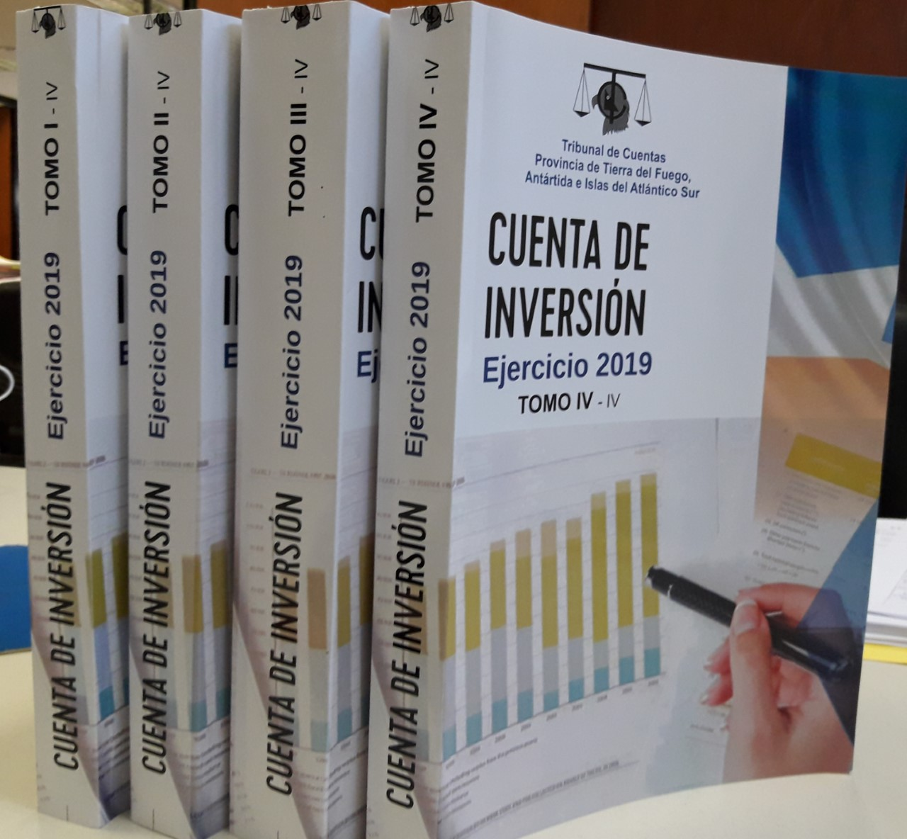
Muchas Gracias !!!
C.P. Rafael Chorén
rcchorenrafa@gmail.com
C.P. David Behrens
dabherens@hotmail.com

